Slide 1
Standarisasi
Akses Digital Content
Cadre Training Module

Slide 2
Guideline Moodle – User
Cadre Training Module – Digital Content

Slide 3
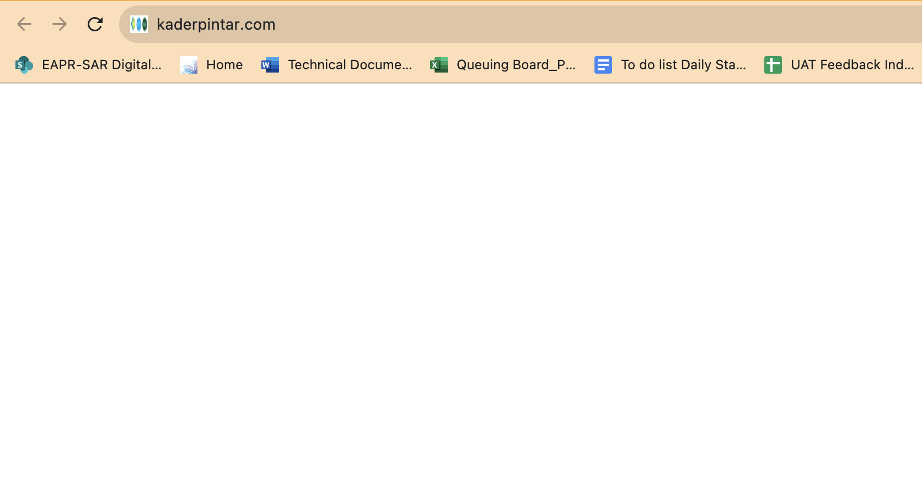
Buka tab atau window browser
Ketik pada browser: https://kaderpintar.com
Setelah itu, klik Enter.
Buka browser seperti Google Chrome, Mozilla Firefox, Safari, ketik link pada gambar di atas, dan kemudian klik Enter.

Slide 4
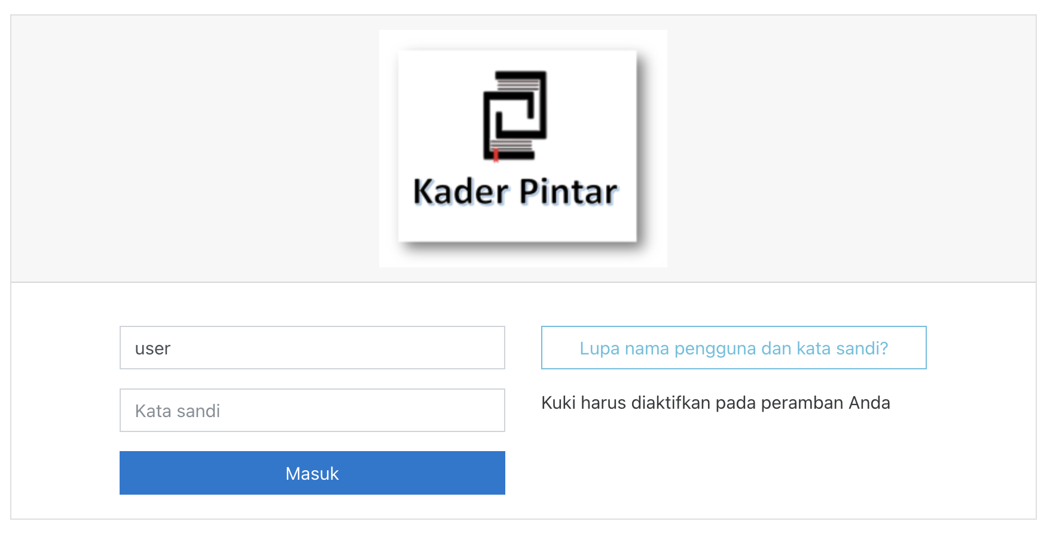
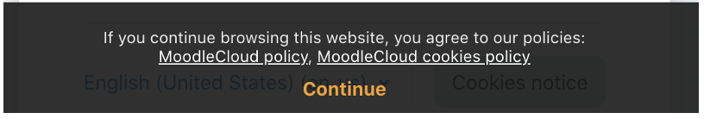
Login Page
Masukkan user dan katasandi sesuai informasi yang diberikan oleh admin.
Contoh:
username: user01
password: ##XX##X#
Kemudian klik tombol Masuk.
Catatan: klik Continue jika muncul notifikasi ini.
Username dan password diatas BUKAN merupakan user yang dimasukkan, Koordinator akan menginformasikan user.
Akan terbuka halaman login, kemudian masukkan username dan password yang telah diberikan oleh admin.

Slide 5
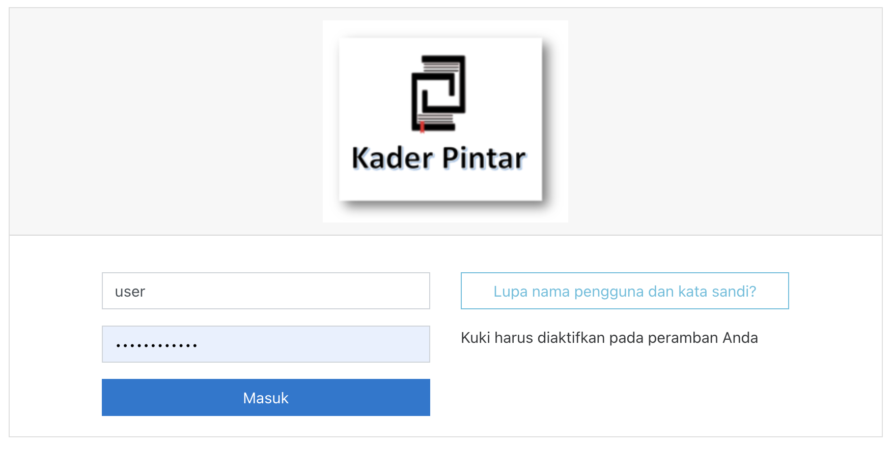
Contoh Login nama 2 suku kata
Masukkan user dan katasandi sesuai informasi yang diberikan oleh admin.
Contoh:
username: shiu
password: ##XX##X#
Kemudian klik tombol Masuk.
Username MENGGUNAKAN HURUF KECIL
Ketentuan Login
Contoh Nama lengkap : Sugiarto Hiu
Maka usernamenya adalah : shiu (s untuk mewakili nama depan, dan hiu untuk mewakili nama belakang)
Password awal : iMunisasi@2023 (harus diganti pada saat login)
Akan terbuka halaman login, kemudian masukkan username dan password yang telah diberikan oleh admin.

Slide 6
Contoh Login nama 3 suku kata
Masukkan user dan katasandi sesuai informasi yang diberikan oleh admin.
Contoh:
username: imsuwancita
password: ##XX##X#
Kemudian klik tombol Masuk.
Username MENGGUNAKAN HURUF KECIL
Ketentuan Login
Contoh Nama lengkap : I Made Suwancita (3 suku kata)
Maka usernamenya adalah : imsuwancita
(I untuk mewakili nama depan, m untuk mewakili nama tengah dan suwancita untuk mewakili nama belakang)
Password awal : iMunisasi@2023 (harus diganti pada saat login)
Akan terbuka halaman login, kemudian masukkan username dan password yang telah diberikan oleh admin.

Slide 7
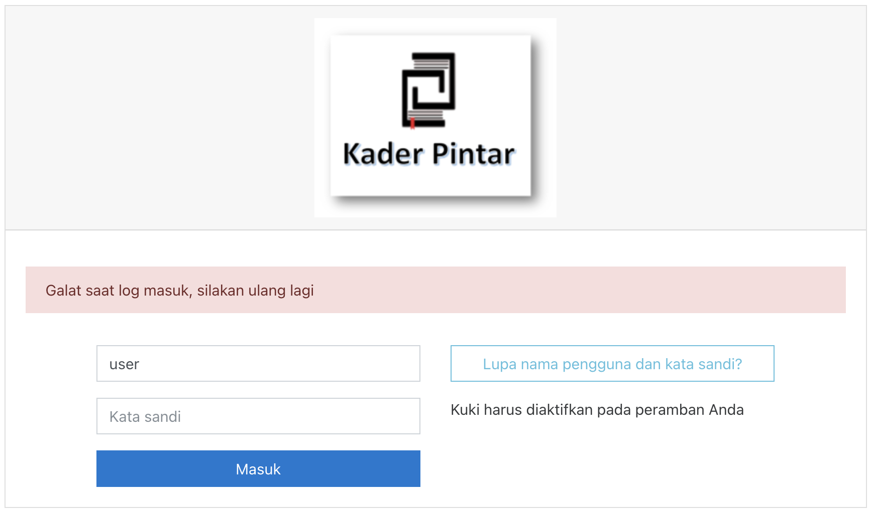
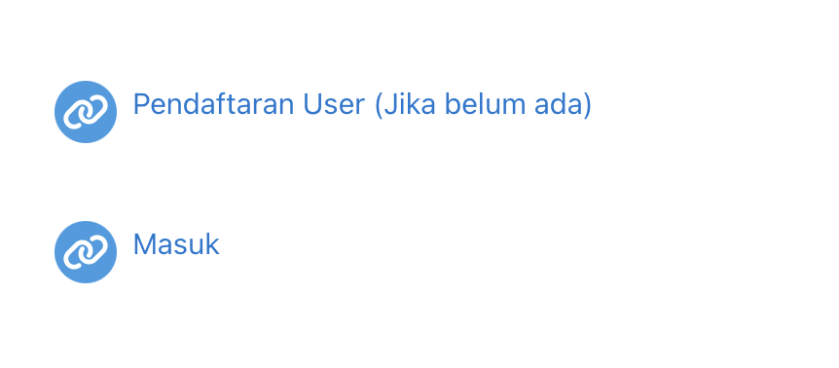
Jika menemukan seperti ini saat login, maka bisa dipastikan :
1, user dan password yang dimasukkan salah, atau
2. User tidak ada
Silakan klik Lupa Nama Pengguna dan Kata Sandi atau kontak admin untuk mereset password atau membuat user
Catatan:
Anda harus membuat user pada pendaftaran Moodle di form berikut
https://docs.google.com/forms/d/e/1FAIpQLSdMU99dXYQ39g919GcIYIxFncr1j7Bsv20Ne2aGSkWmD1F_ZA/viewform
Atau bisa ke MENU UTAMA untuk mengklik link PENDAFTARAN USER

Slide 8
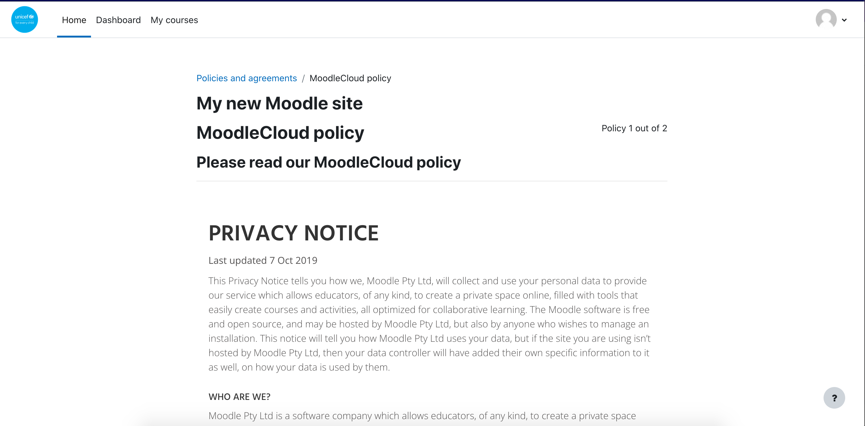
Privacy Notice = Pemberitahuan Privasi
Setelah log in, user akan mengakses laman Privacy Notice.
Arahkan kursor atau gerakkan kursor ke bawah untuk menuju bagian paling bawah laman.
Setelah log in, user akan mengakses laman Privacy Notice. Arahkan kursor atau gerakkan kursor untuk menuju bagian paling bawah laman.

Slide 9
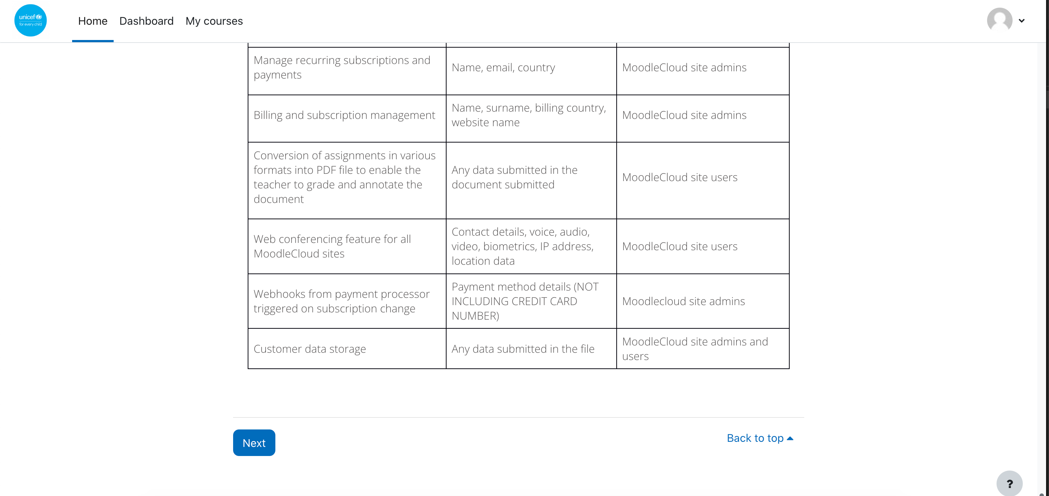
Privacy Notice = Pemberitahuan Privasi
Di bagian paling bawah laman Privacy Notice, klik tombol Next.
Klik tombol Next
Setelah log in, user akan mengakses laman Privacy Notice. Arahkan kursor atau gerakkan kursor untuk menuju bagian paling bawah laman.

Slide 10
Cookies
Di laman selanjutnya, gerakkan lagi kursor ke bawah sampai berada di bagian paling bawah laman, dan kemudian klik Next.
Klik tombol Next
Setelah log in, user akan mengakses laman Privacy Notice. Arahkan kursor atau gerakkan kursor untuk menuju bagian paling bawah laman.

Slide 11
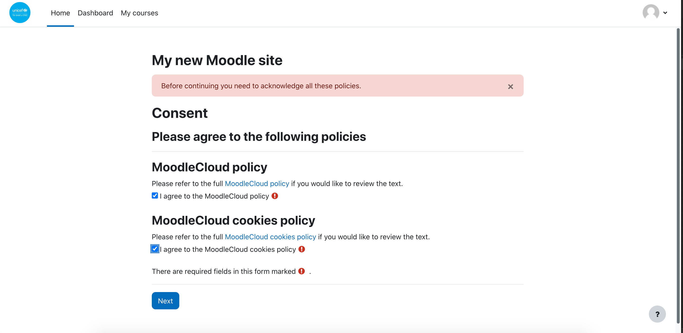
Consent = Persetujuan
Pada laman Consent (Persetujuan), arahkan kursor dan isi kotak kosong dengan klik pada kotak yang akan menghasilkan tanda centang.
Terdapat 2 kotak yang wajib dicentang pada laman ini.
Klik pada kotak untuk membuat tanda centang
Setelah mencentang 2 kotak, kemudian klik tombol Next.
Setelah log in, user akan mengakses laman Privacy Notice. Arahkan kursor atau gerakkan kursor untuk menuju bagian paling bawah laman.

Slide 12
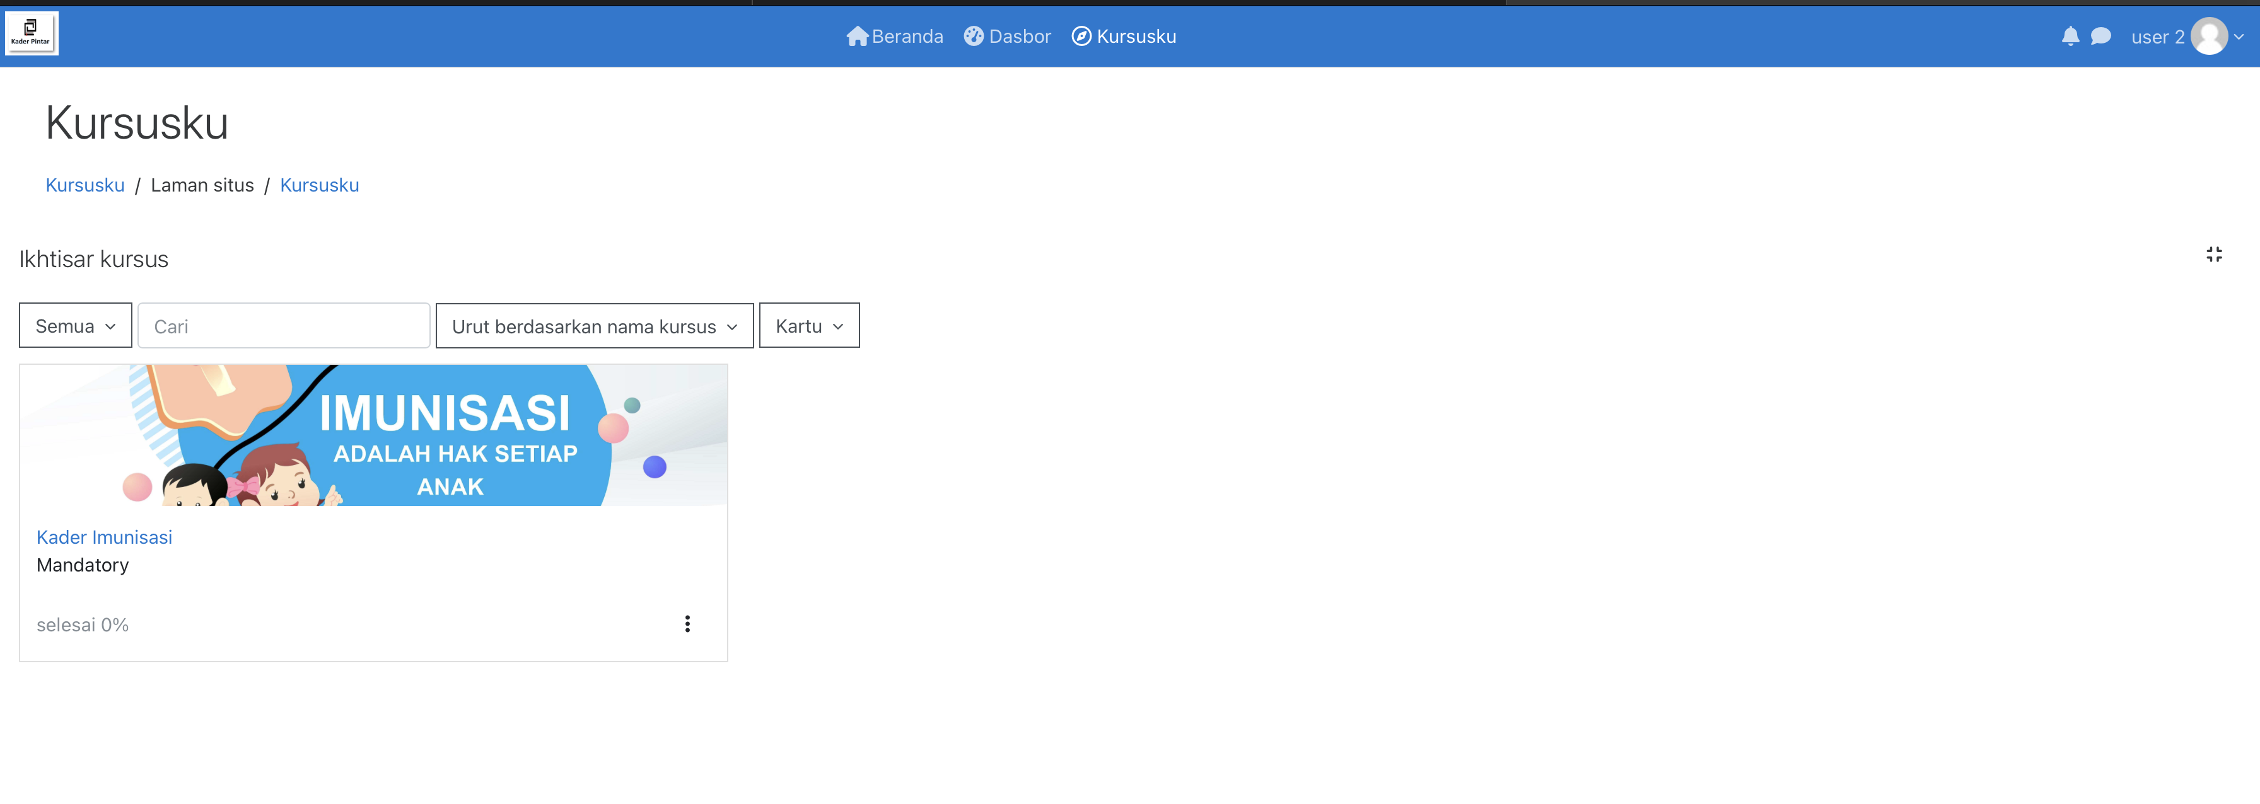
My Courses
(Kursus Saya)
Setelah melewati proses log in dan menyetujui ketentuan dari Moodle, user akan berada pada laman utama My Courses.
Klik pada gambar/thumbnail atau tulisan Kader untuk memulai pembelajaran.
Setelah Log in, user akan berada pada halaman utama My Courses.

Slide 13
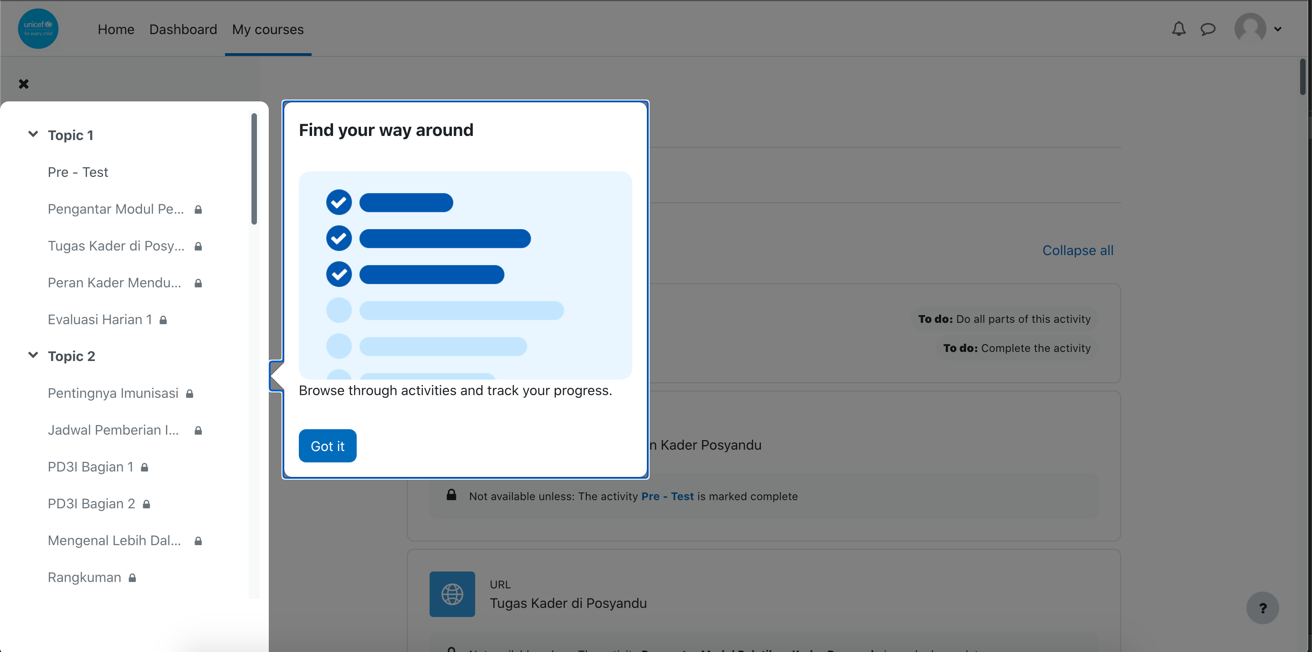
My Courses
(Kursus Saya)
Ketika masuk ke My courses pertama kali, akan muncul petunjuk seperti notifikasi pada gambar.
Klik tombol Got It (Mengerti) untuk memulai pembelajaran.
Setelah Log in, user akan berada pada laman utama pembelajaran.

Slide 14
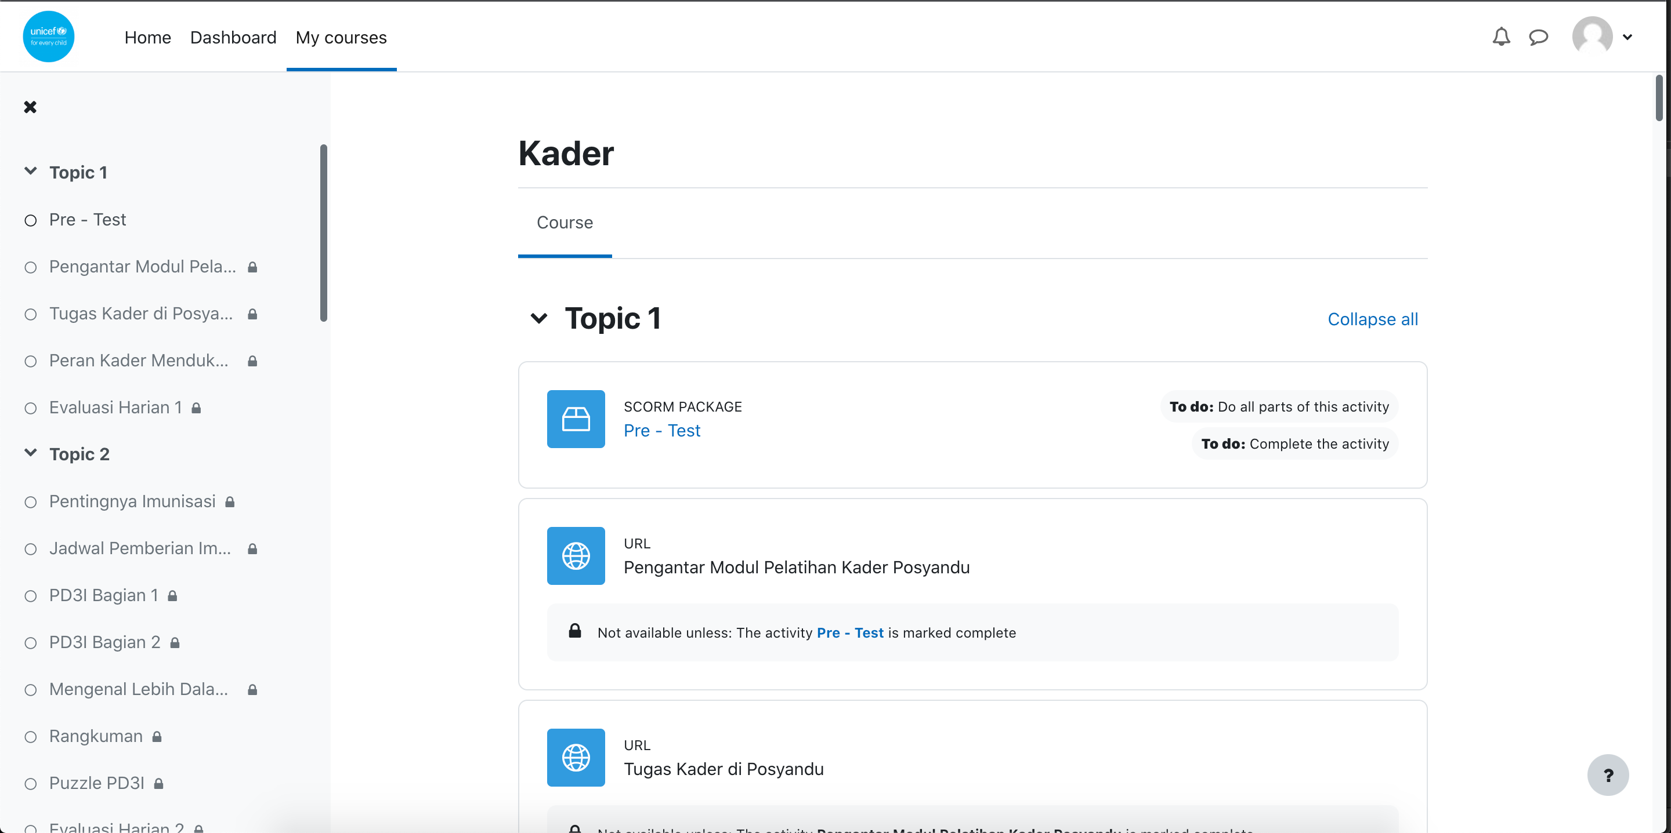
Course (Kursus): Kader
Kursus Kader akan memperlihatkan struktur pembelajaran atau konten seperti tampak pada layar.
Struktur Konten Kader:
Pre-Test
Topik 1
Topik 2
Topik 3
Topik 4
Topik 5
Post-Test
Sertifikat
Struktur Pembelajaran pada menu samping kiri
Tampilan course atau kursus Kader terdapat pada menu di samping kiri.

Slide 15
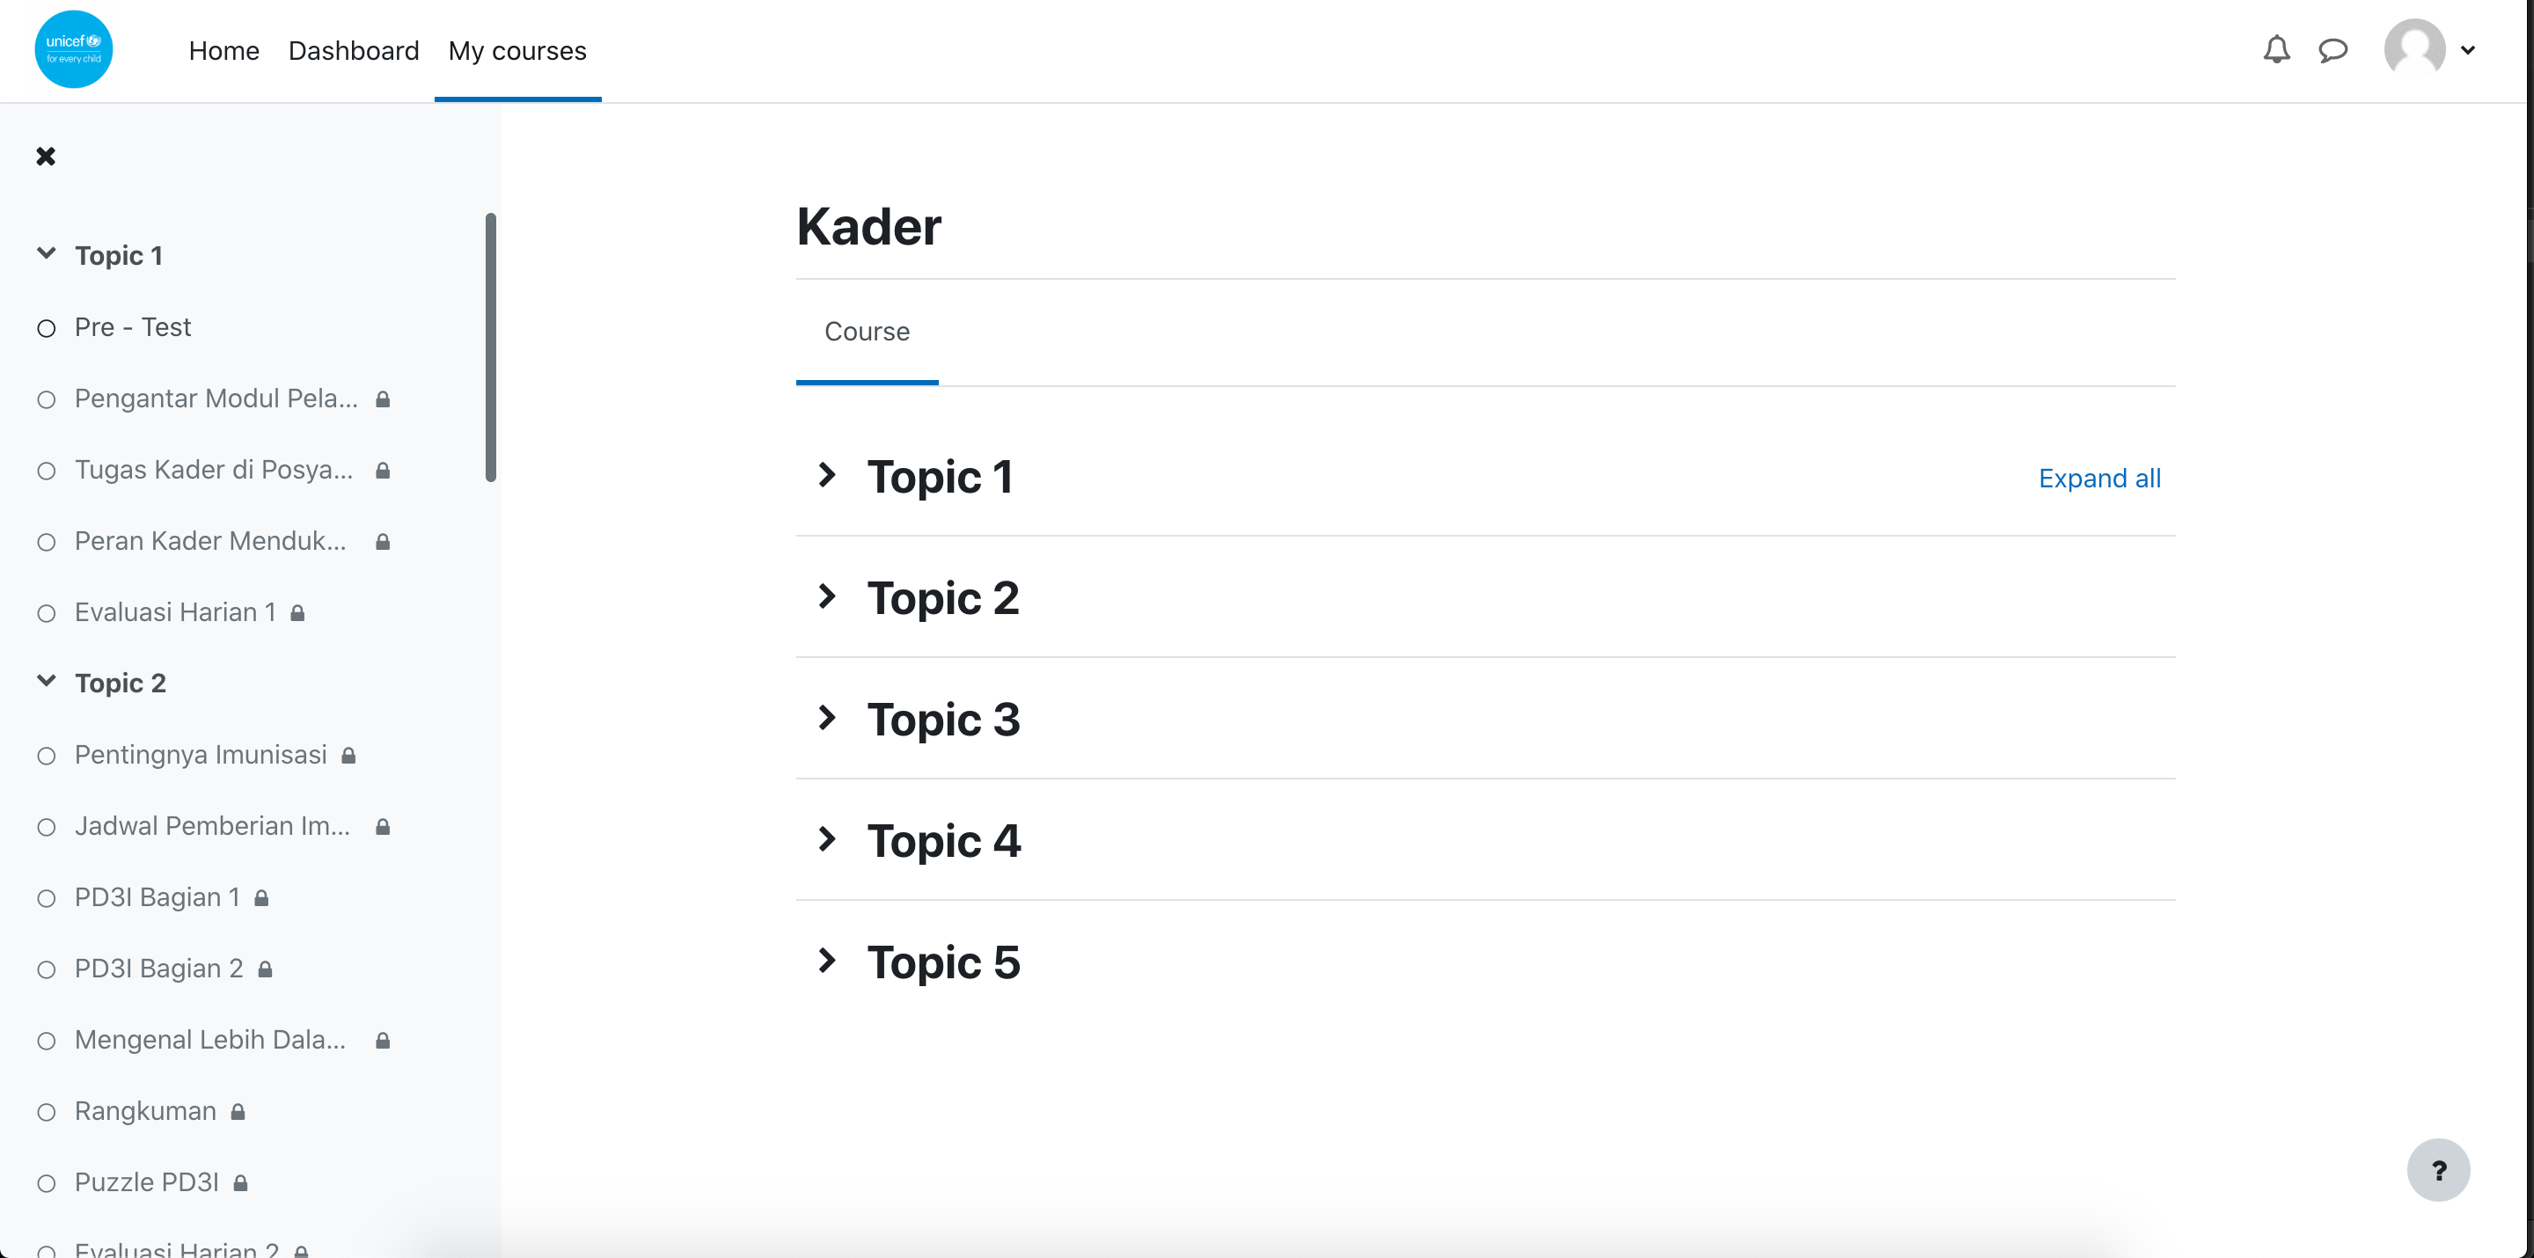
Tombol Collapse All dan Expand All
Collapse All = Lihat lebih sedikit
Expand All = Lihat lebih banyak
Fungsi tombol Collapse All dan Expand All.

Slide 16
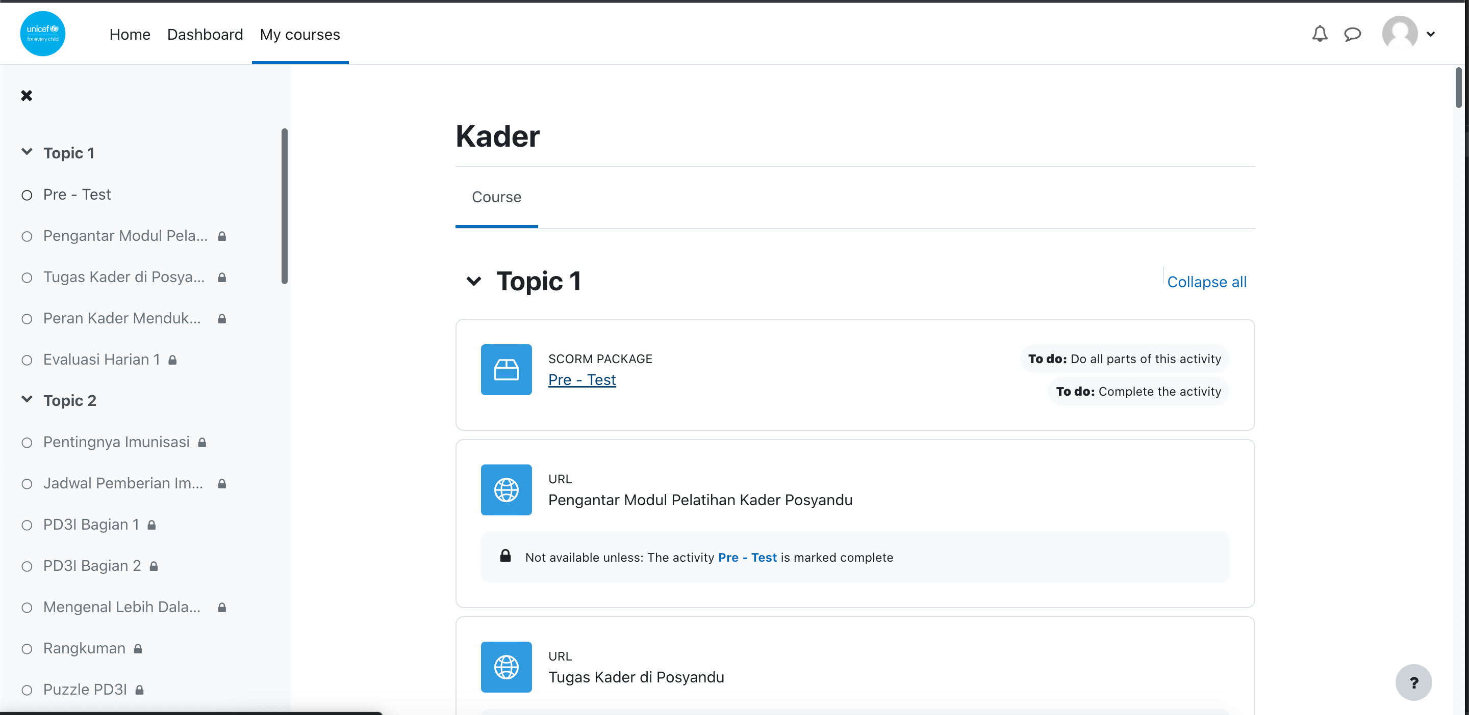
Mengakses Konten Pembelajaran yang Pertama: Pre-Test
Klik pada tombol Pre-Test untuk mengawali proses pembelajaran konten digital Orientasi Modul Pelatihan Kader.
Cara mengakses konten digital yang merupakan konten pembelajaran pertama yaitu Pre-Test.

Slide 17
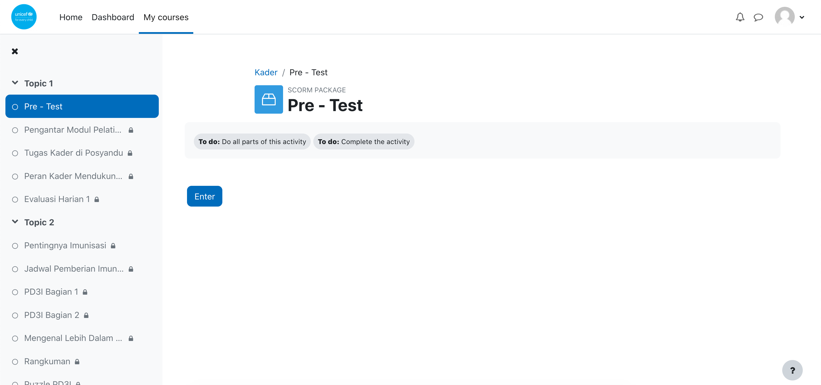
Mengerjakan Pre-Test
Klik pada tombol Enter untuk mengisi soal-soal Pre-Test.
Klik Enter untuk Memulai Pre-Test.

Slide 18

Wajib Akses Konten dan Menyelesaikan sebelum bisa Mengakses Konten Berikutnya
To do: Konten yang wajib diakses dan diselesaikan sebelum user dapat melanjutkan ke konten pembelajaran berikutnya.
To do: Wajib Diakses dan diselesaikan untuk dapat melanjutkan ke konten berikutnya.

Slide 19
Wajib Akses Konten dan Menyelesaikan sebelum bisa Mengakses Konten Berikutnya
Not Available Unless: Konten ke 2 tidak dapat diakses jika Pre-Test belum dikerjakan dan diselesaikan.
Klik Enter untuk Memulai Pre-Test.

Slide 20
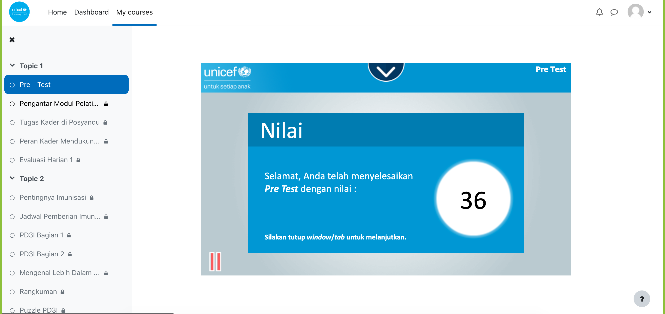
Skor Pre-Test
Nilai atau Skor Pre-Test: Akan muncul jika seluruh soal-soal Pre-Test telah dijawab.
Skor Pre-Test akan muncul setelah seluruh soal selesai dikerjakan.

Slide 21
Lanjut ke Konten Berikutnya
Klik pada menu di bagian kiri, pada konten dengan judul yang berhuruf tebal yang artinya sudah bisa diakses (karena sudah menyelesaikan konten Pre-Test).
Mengakses konten selanjutnya.

Slide 22
Akses Konten Selanjutnya Hingga Selesai
Setelah mengakses satu konten hingga selesai, maka konten lainnya akan terbuka untuk diakses.
Konten bisa diakses = huruf judul konten yang menebal di menu bagian kiri laman (setelah konten sebelumnya diselesaikan).
Akses dan selesaikan seluruh konten satu per satu hingga ke konten terakhir yaitu Post-Test.
……

Slide 23
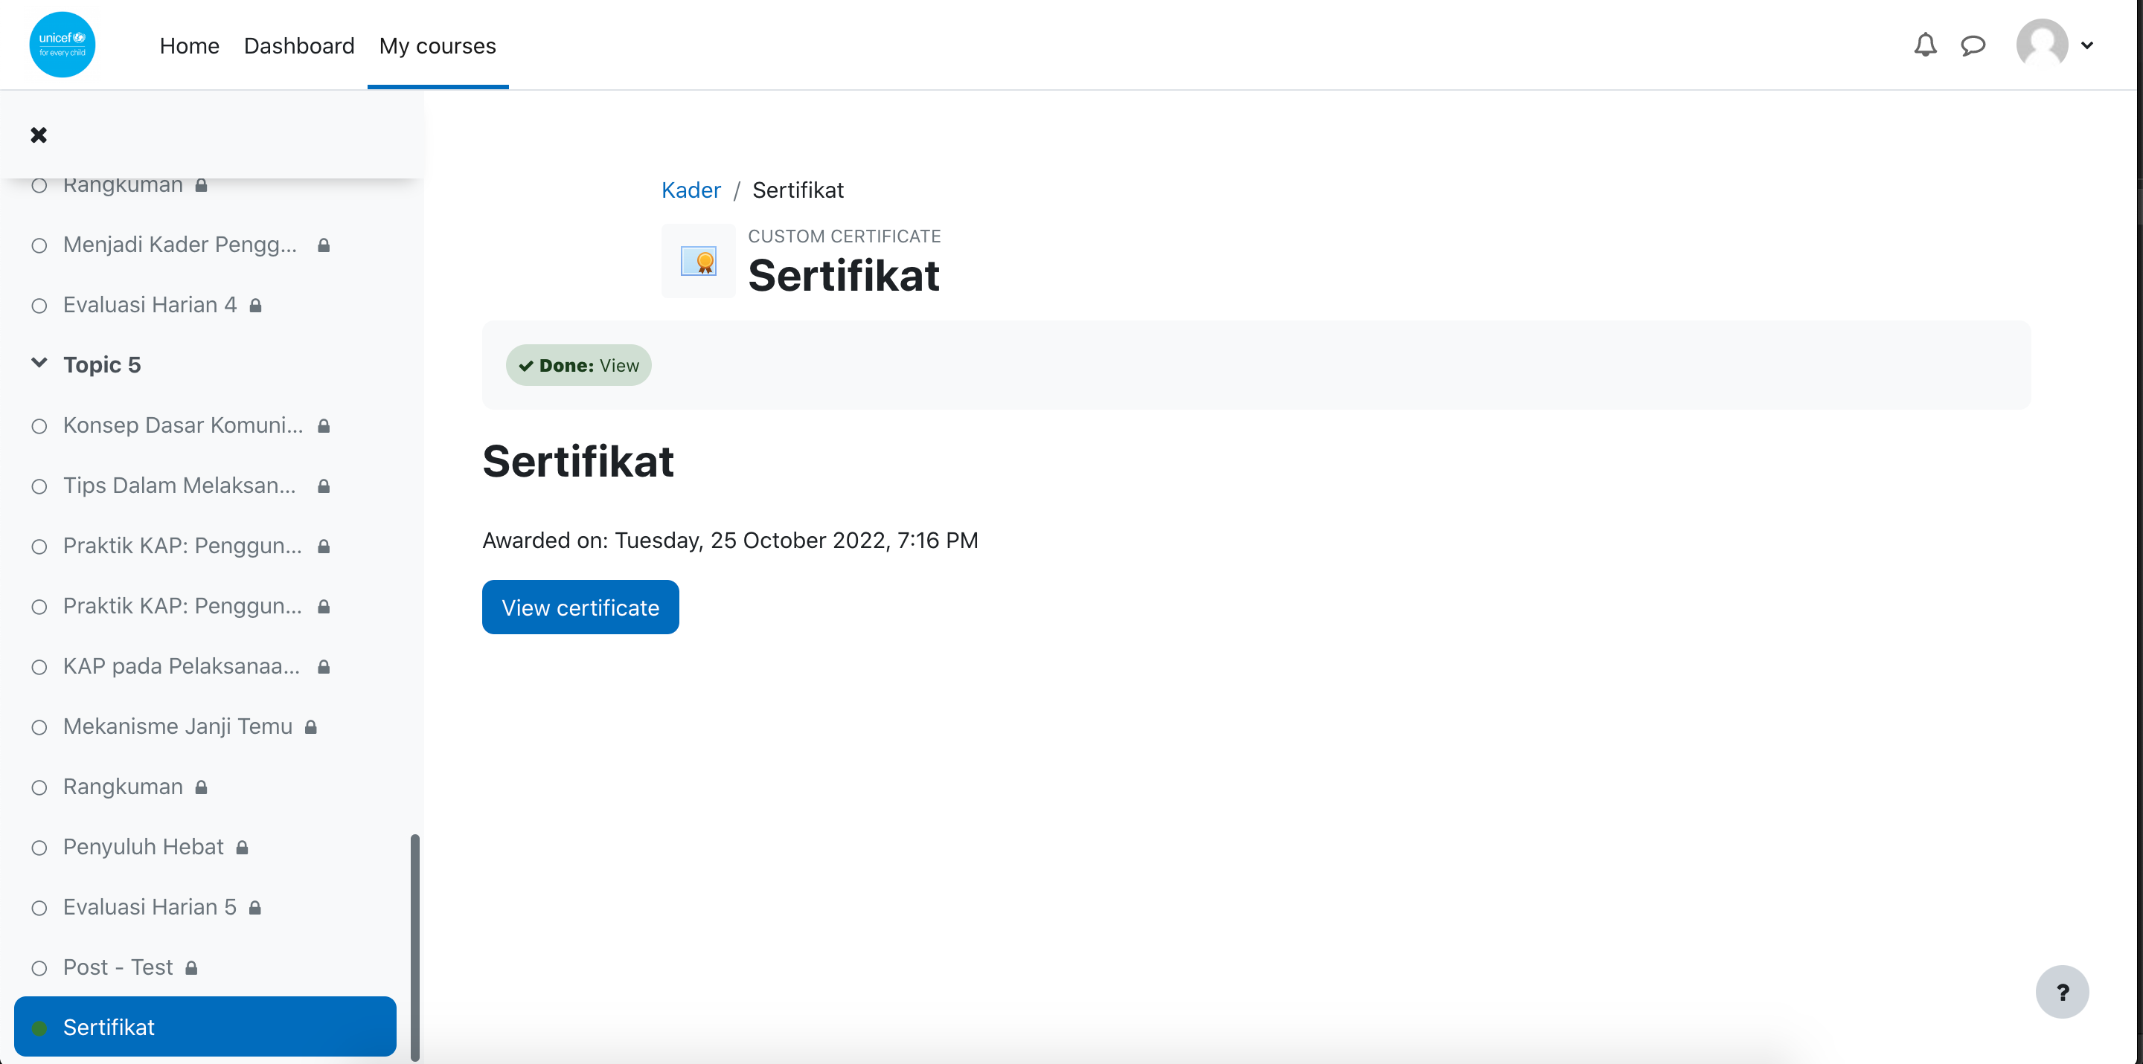
Sertifikat (Hanya Jika Sudah Menyelesaikan Seluruh Konten Hingga Post-Test)
Jika user sudah menyelesaikan seluruh konten satu per satu, dan mengerjakan soal-soal Post Test sampai lulus (minimum skor kelulusan = 80), maka terdapat Tombol View Certificate yang akan muncul dan dapat diklik untuk mengunduh Sertifikat.
Melihat dan Mengunduh Sertifikat melalui Tombol View Certificate.

Slide 24
Thank You

Slide 25



